Slide 1

প্রোগ্রামিং ভাষা
অনলাইন বিশেষ কোচিং

Slide 2
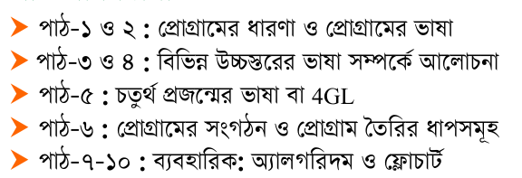
পাঠ পরিকল্পনা

Slide 3
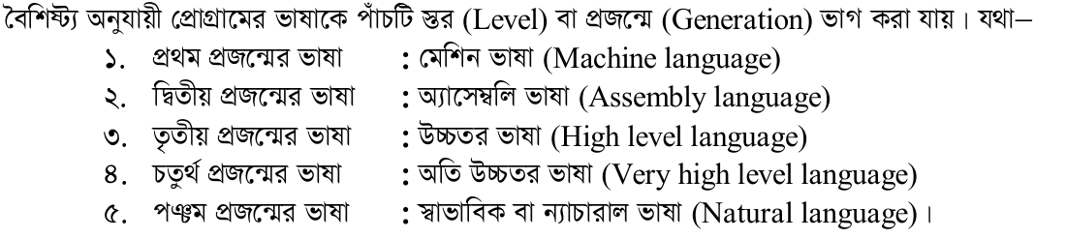
প্রোগ্রামের ভাষা

Slide 4
প্রোগ্রামের ভাষা
প্রথম প্রজন্মের ভাষাঃ (মেশিন ভাষা) কম্পিউটারের নিজস্ব ভাষা। এটি কম্পিউটারের মৌলিক ভাষা। এই ভাষায় শুধু মাত্র ০ এবং ১ ব্যবহার করা হয়।
উদাহরণঃ 1010101111011101101…..101011
দ্বিতীয় প্রজম্নের ভাষাঃ (অ্যাসেম্বলি ভাষা) অ্যাসেম্বলি ভাষার ক্ষেত্রে নির্দেষ এবং ডেটা সংকেটের মাধ্যমে দেওয়া হয়। এই সংকেতকে সাংকেতির কোড বা নেমোনিক বলা হয়।
উদাহরণঃ
-> যোগের জন্য Add
-> বিয়োগের জন্য SUB
-> গুণের জন্য MUL
-> ভাগের জন্য DIV

Slide 5
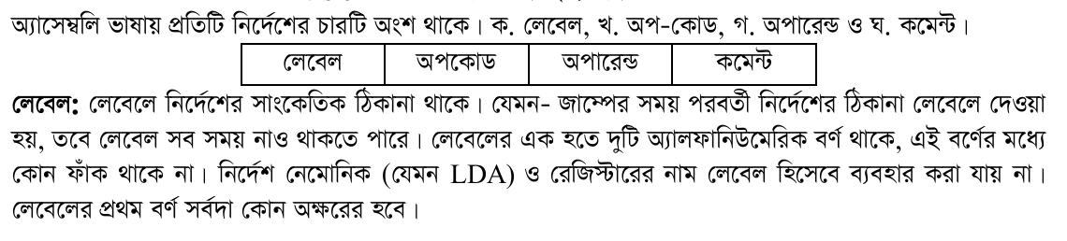
প্রোগ্রামের ভাষা

Slide 6
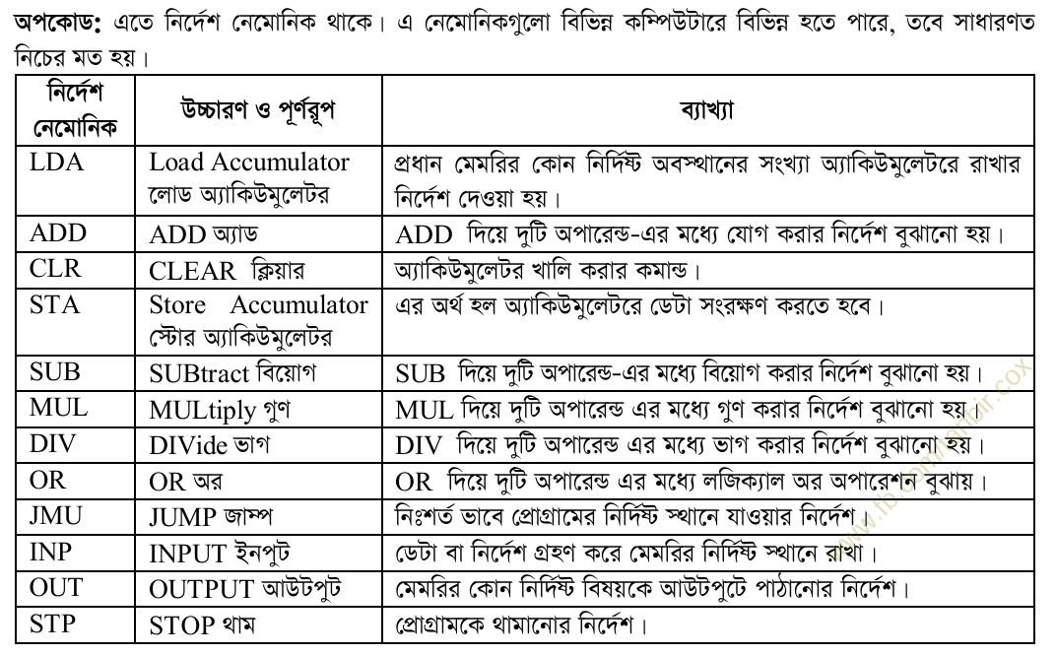
প্রোগ্রামের ভাষা

Slide 7
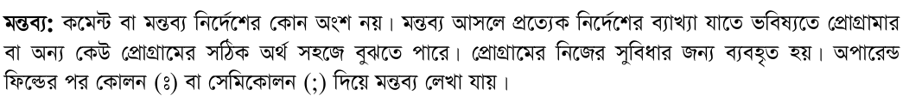
প্রোগ্রামের ভাষা

Slide 8
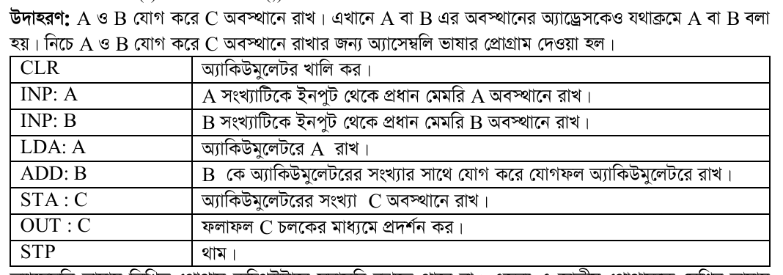
প্রোগ্রামের ভাষা

Slide 9
প্রোগ্রামের ভাষা
তৃতীয় প্রজন্মের ভাষাঃ (উচ্চতর ভাষা) এই ভাষার সাথে মানুষের ভাষার মিল আছে। এটি কম্পিউটার সরাসরি বুঝতে পারেনা। যেমনঃ C, C++, Java, Python, Oracle, Fortran, Visual Basic etc.
উদাহরণঃ int number = 5;
চতুর্থ প্রজম্নের ভাষাঃ (4GL) এই ভাষায় শুধু বলে দিতে হয় যে কি ফলাফল প্রয়োজন। সাধারণত ডেটাবেজকে নিয়ন্ত্রণ, পরিচালনা, কুয়েরি ও রিপোর্ট তৈরির জন্য এই ভাষা ব্যবহার করা হয়।
যেমনঃ SQL, Visual Basic, Oracle
উদাহরণঃ
DECLARE @number INT;
SET @number = 5;
SELECT @number;

Slide 10
প্রোগ্রামের ভাষা
পঞ্চম প্রজন্মের ভাষাঃ (স্বাভাবিক ভাষা) মানুষের ভাষা। যেমনঃ বাংলা, ইংরেজি, চাকমা, ত্রিপুরা, মারমা
উদাহরণঃ
২ ও ৩ যোগ করো।
Add 2 and 3.
𑄸 𑄣𑄮𑄄 𑄹 𑄡𑄮𑄉𑄴 𑄉𑄧𑄢𑄴

Slide 11
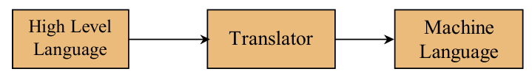
অনুবাদক(Translator Program)
অনুবাদক প্রোগ্রাম/সফটওয়্যার তিন প্রকার:
অ্যাসেম্বলার(Assembler)
কম্পাইলার(Compiler)
ইন্টারপ্রেটার(Interpreter)

Slide 12
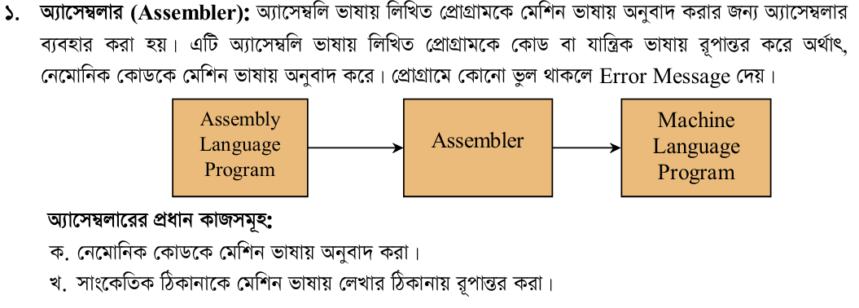
অনুবাদক(Translator Program)

Slide 13
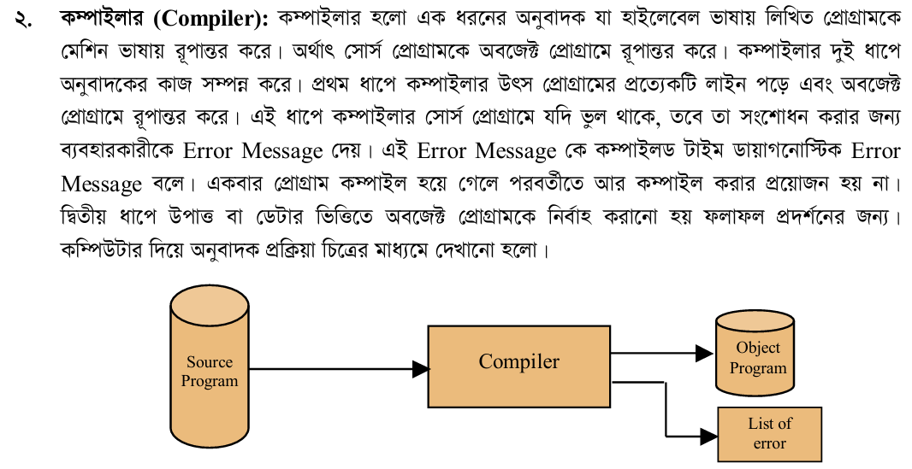
অনুবাদক(Translator Program)

Slide 14
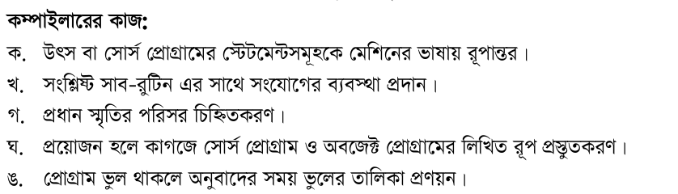
অনুবাদক(Translator Program)

Slide 15
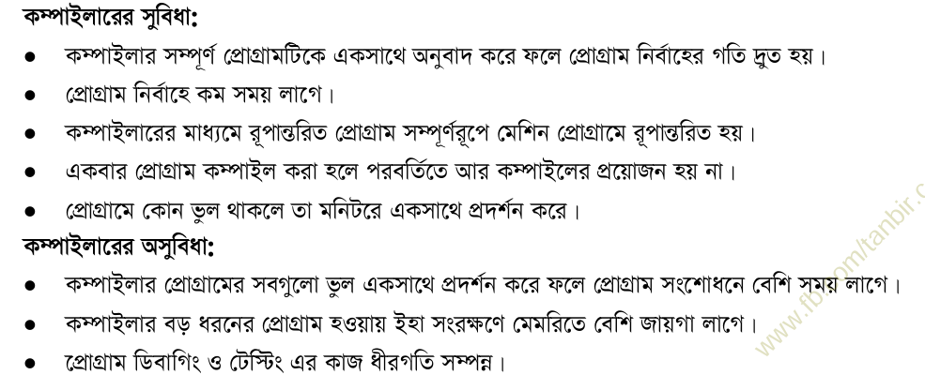
অনুবাদক(Translator Program)

Slide 16
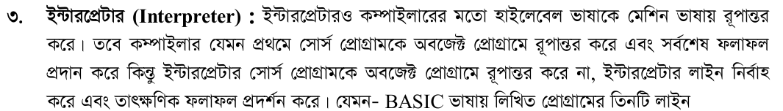
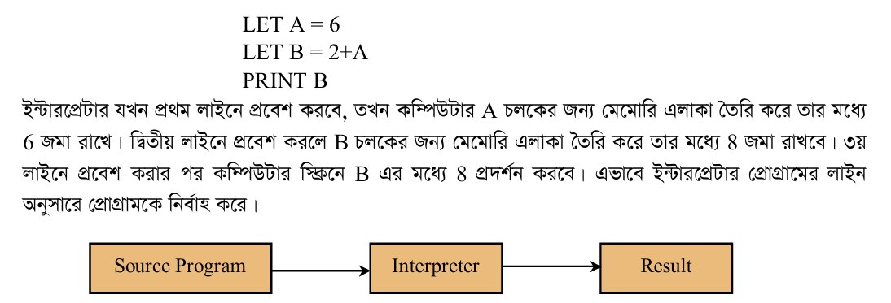
অনুবাদক(Translator Program)

Slide 17
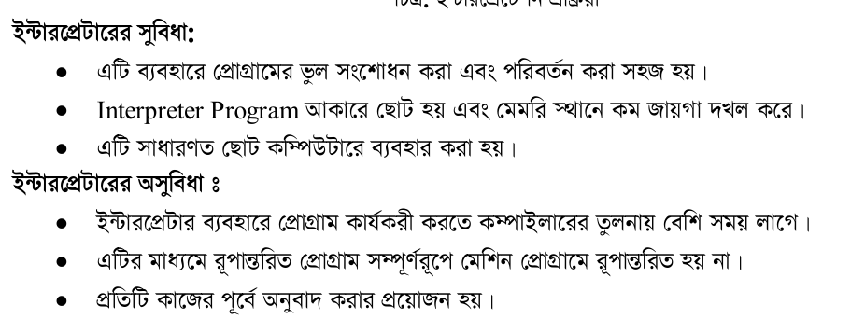
অনুবাদক(Translator Program)

Slide 18
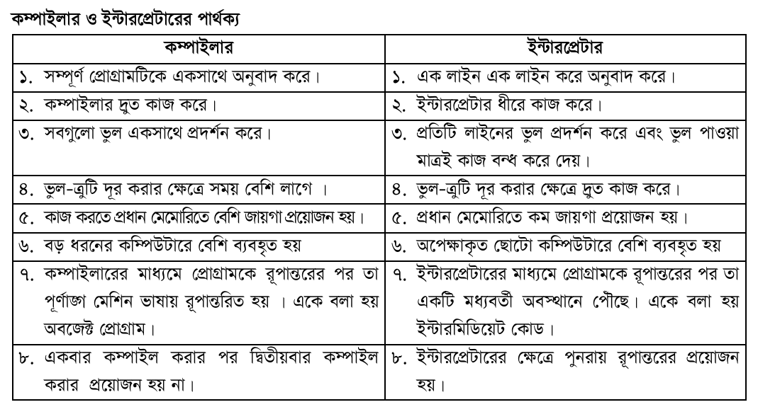
অনুবাদক(Translator Program)

Slide 19
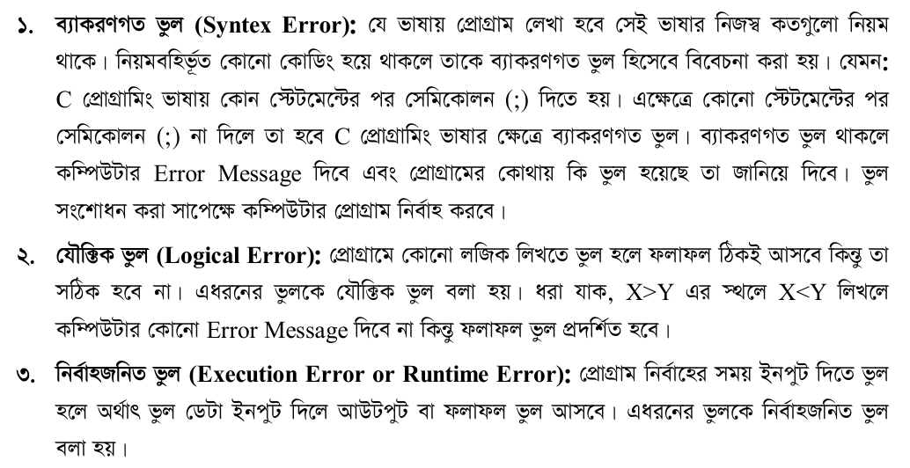
প্রোগ্রামিং অসংগতি(Programming Error)

Slide 20
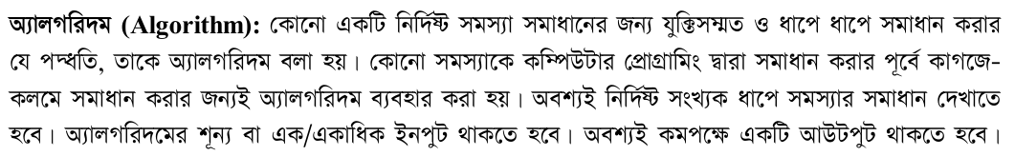
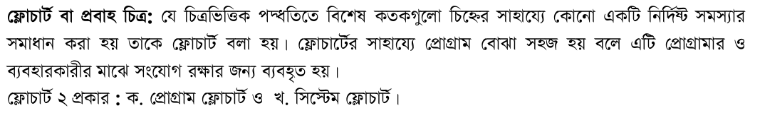
অ্যালগরিদম ও ফ্লো চার্ট(Algorithm and flow chart)

Slide 21
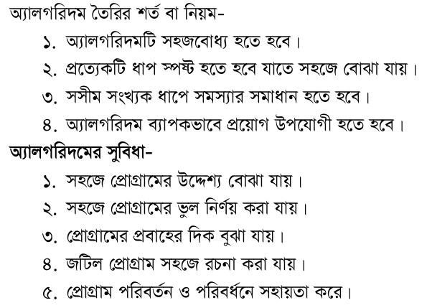
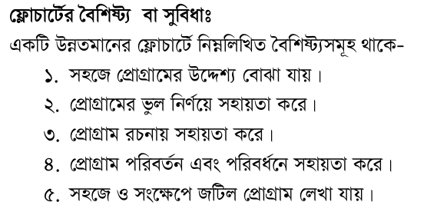
অ্যালগরিদম ও ফ্লো চার্ট(Algorithm and flow chart)

Slide 22
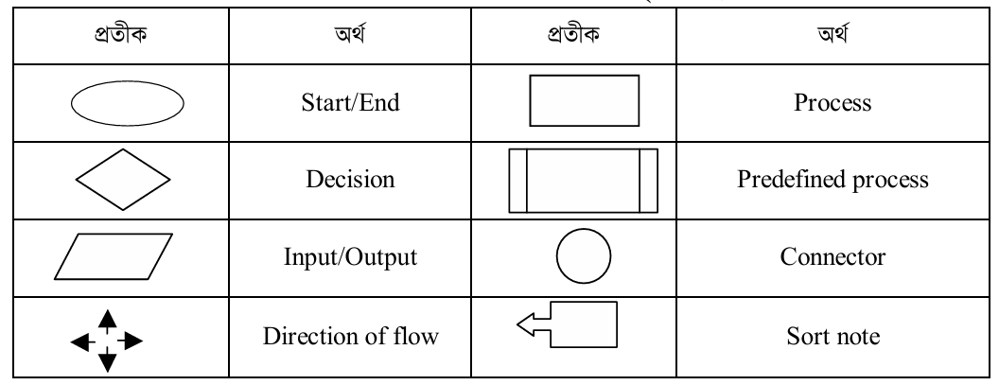
অ্যালগরিদম ও ফ্লো চার্ট(Algorithm and flow chart)

Slide 23
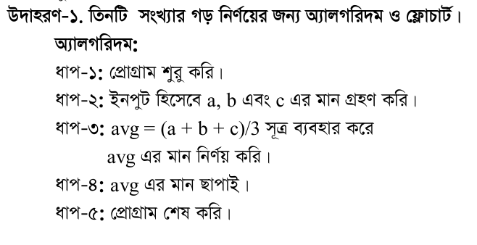
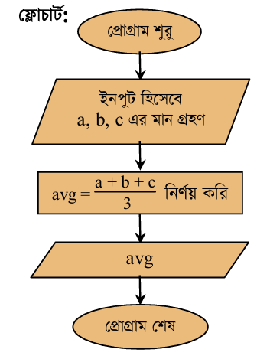
অ্যালগরিদম ও ফ্লো চার্ট(Algorithm and flow chart)

Slide 24
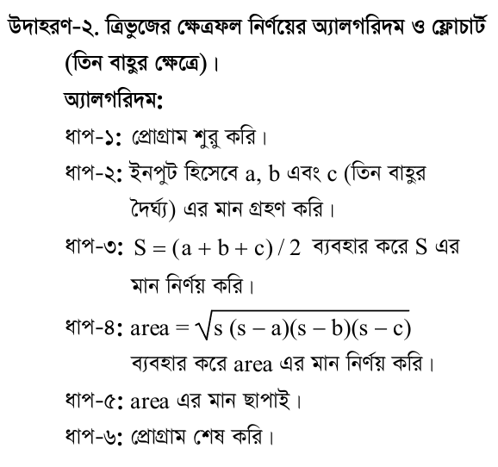
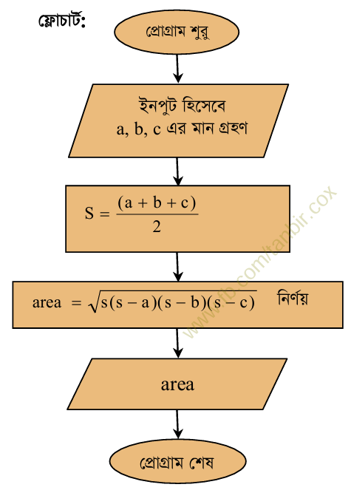
অ্যালগরিদম ও ফ্লো চার্ট(Algorithm and flow chart)

Slide 25
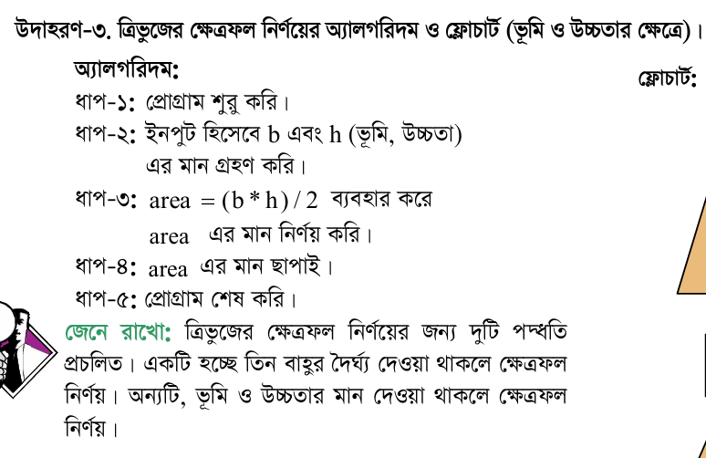
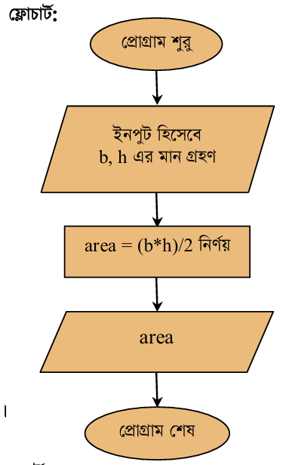

অ্যালগরিদম ও ফ্লো চার্ট(Algorithm and flow chart)

Slide 26
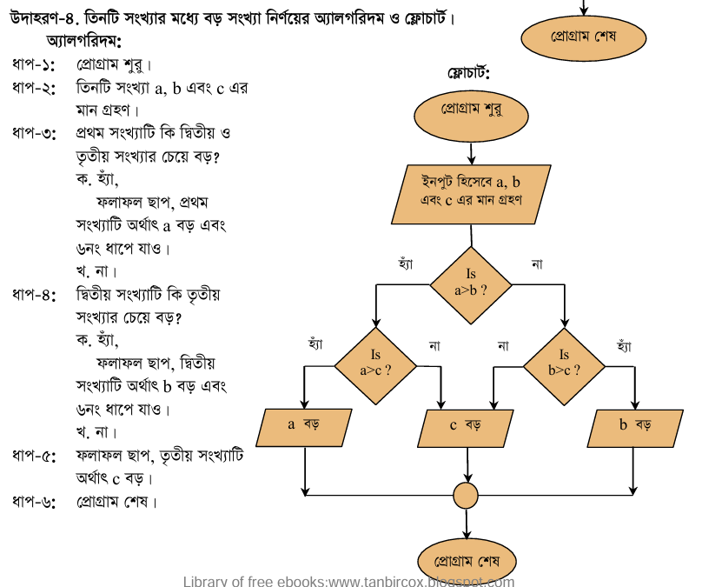
অ্যালগরিদম ও ফ্লো চার্ট(Algorithm and flow chart)

Slide 27
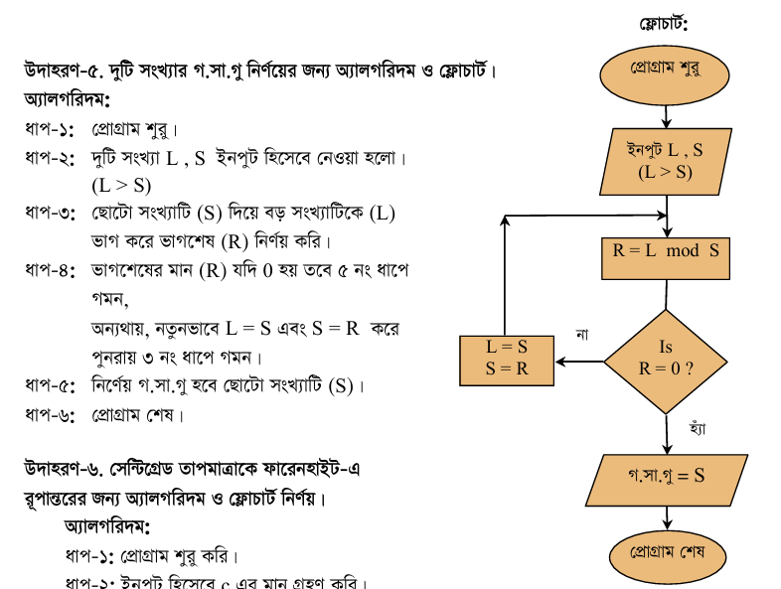
অ্যালগরিদম ও ফ্লো চার্ট(Algorithm and flow chart)

Slide 28
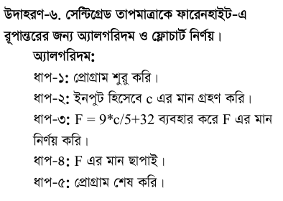
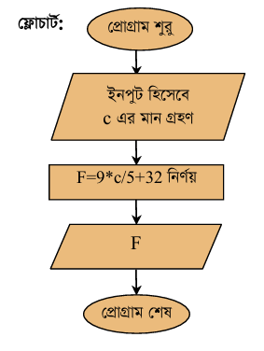
অ্যালগরিদম ও ফ্লো চার্ট(Algorithm and flow chart)

Slide 29
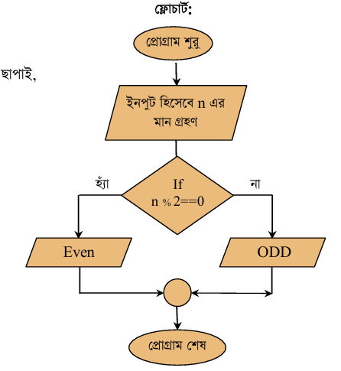
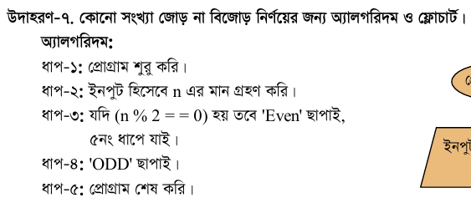
অ্যালগরিদম ও ফ্লো চার্ট(Algorithm and flow chart)

Slide 30
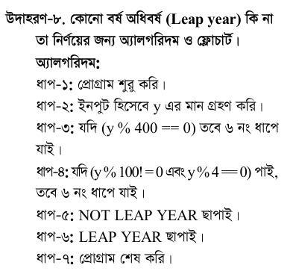
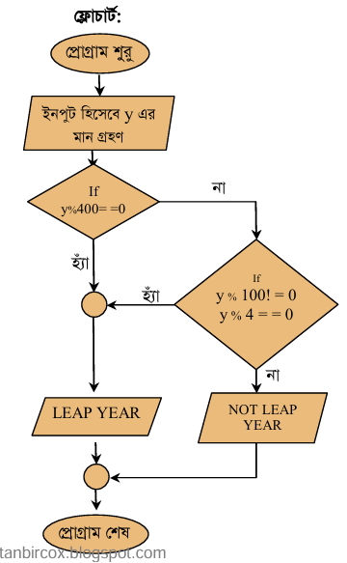
অ্যালগরিদম ও ফ্লো চার্ট(Algorithm and flow chart)

Slide 31
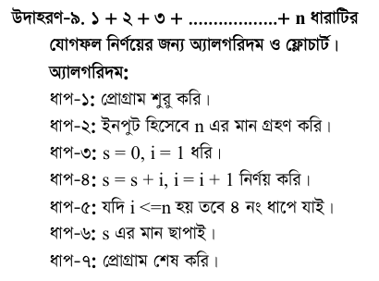
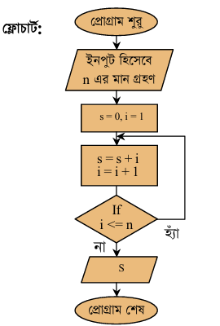
অ্যালগরিদম ও ফ্লো চার্ট(Algorithm and flow chart)

Slide 32
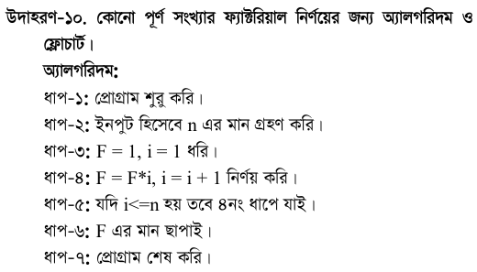
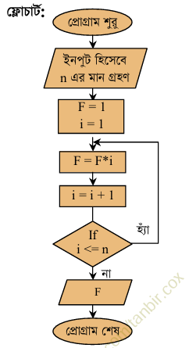
অ্যালগরিদম ও ফ্লো চার্ট(Algorithm and flow chart)

Slide 33
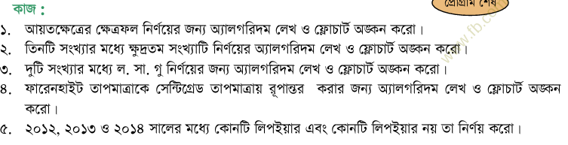
অ্যালগরিদম ও ফ্লো চার্ট(Algorithm and flow chart)

Slide 34

Additional Series
$1+3+5+7+…n$
$2+4+6+8+…n$
$1^{2}+2^{2}+3^{2}+…+n^{2}$
$0+1+1+2+3+5+8+13+21+…+n$
$কোনো সংখ্যা মৌলিক সংখ্যা কিনা যাচাই করো।$
$n=12 এর উৎপাদকসমূহ বের করো।$

Slide 35
১. তথ্য ও যোগাযোগ প্রযুক্তি (অক্ষরপত্র প্রকাশনী)
References

Slide 36
THANK YOU!

